Slide 6
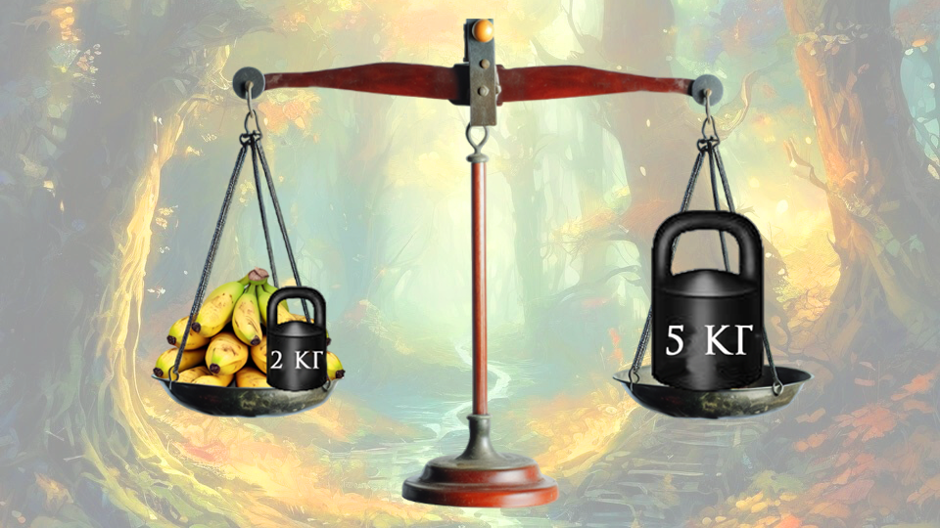

Slide 7
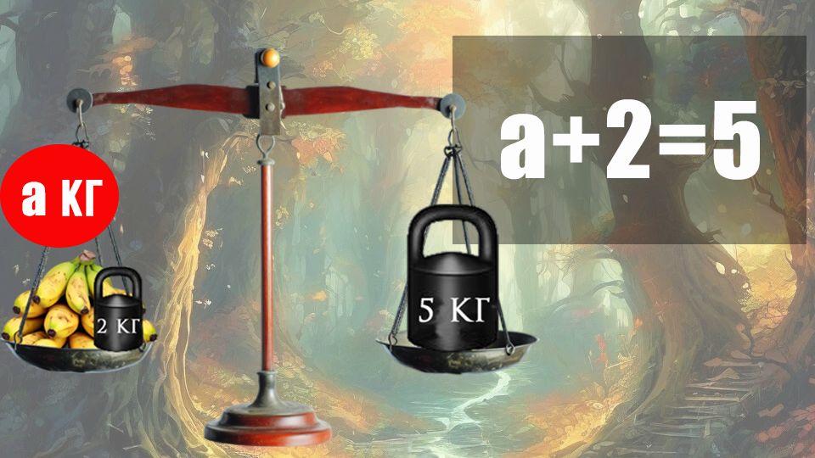

Slide 9
Составьте математические модели для вычисления длин маршрутов и найдите длину кратчайшего маршрута, если:
а= 2 км
b= 5 км
c= 7 км
m= 9 км
n=7 км
f=6 км
p=4 км
k=5 км
d=9 км
k
n
с
p
m
d
f
b
a
заяц

Slide 10
a+b+с
m+n+k
m+n+p+d
f+p+k
f+d
=2+5+7
=14
k
=9+7+5
=21
n
с
=9+7+4+9
=29
p
=6+4+5
=15
=6+9
m
d
=15
Кратчайший маршрут:
f
b
a+b+с=14 км
a
заяц

